Slide 1

Badanie przedmiotowe z zakresu układu oddechowego
Klinika Transplantologii, Immunologii, Nefrologii i Chorób Wewnętrznych Warszawski Uniwersytet Medyczny
Badanie przedmiotowe z zakresu układu oddechowego. Propedeutyka Chorób Wewnętrznych III rok

Slide 2
Badanie przedmiotowe z zakresu układu oddechowego
Elementy badania:
Oglądanie
Badanie palpacyjne (obmacywanie)
Opukiwanie
Osłuchiwanie
Badanie przedmiotowe z zakresu układu oddechowego. Propedeutyka Chorób Wewnętrznych III rok

Slide 3
Badanie przedmiotowe z zakresu układu oddechowego
Elementy badania:
Oglądanie
Badanie palpacyjne (obmacywanie)
Opukiwanie
Osłuchiwanie
Badanie przedmiotowe z zakresu układu oddechowego. Propedeutyka Chorób Wewnętrznych III rok

Slide 4
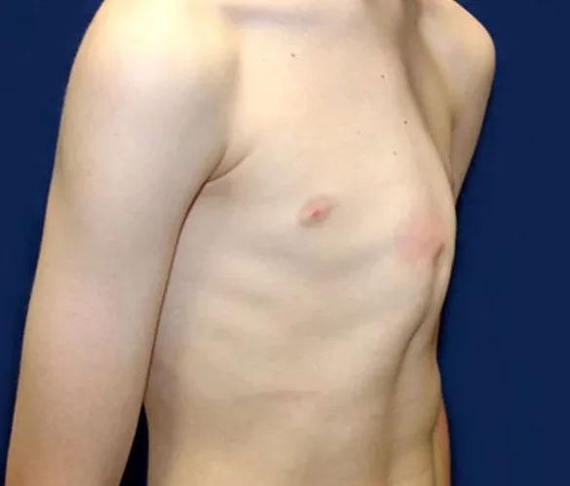
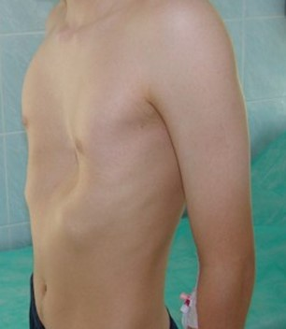
Oglądanie - deformacje klatki piersiowej
Deformacje wynikające ze zniekształcenia mostka
Obie deformacje często w zespole Marfana
Klatka piersiowa kurza- pectus carinatum
Klatka piersiowa lejkowata (szewska) – pectus excavatum
Zwykle pochodzenia krzywiczego
Dodatkowo:
-różaniec krzywiczy (zgrubienia na granicy kostnej i chrzęstnej żeber)
-bruzda Harrisona (wciągnięcie klatki piersiowej w miejscu przyczepów części żebrowych przepony)
Wada wrodzona
Zwykle tylko defekt kosmetyczny
Badanie przedmiotowe z zakresu układu oddechowego. Propedeutyka Chorób Wewnętrznych III rok

Slide 5
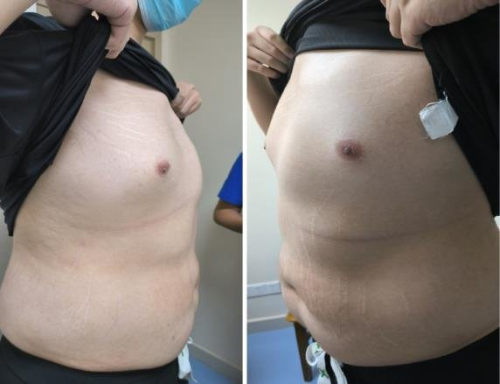
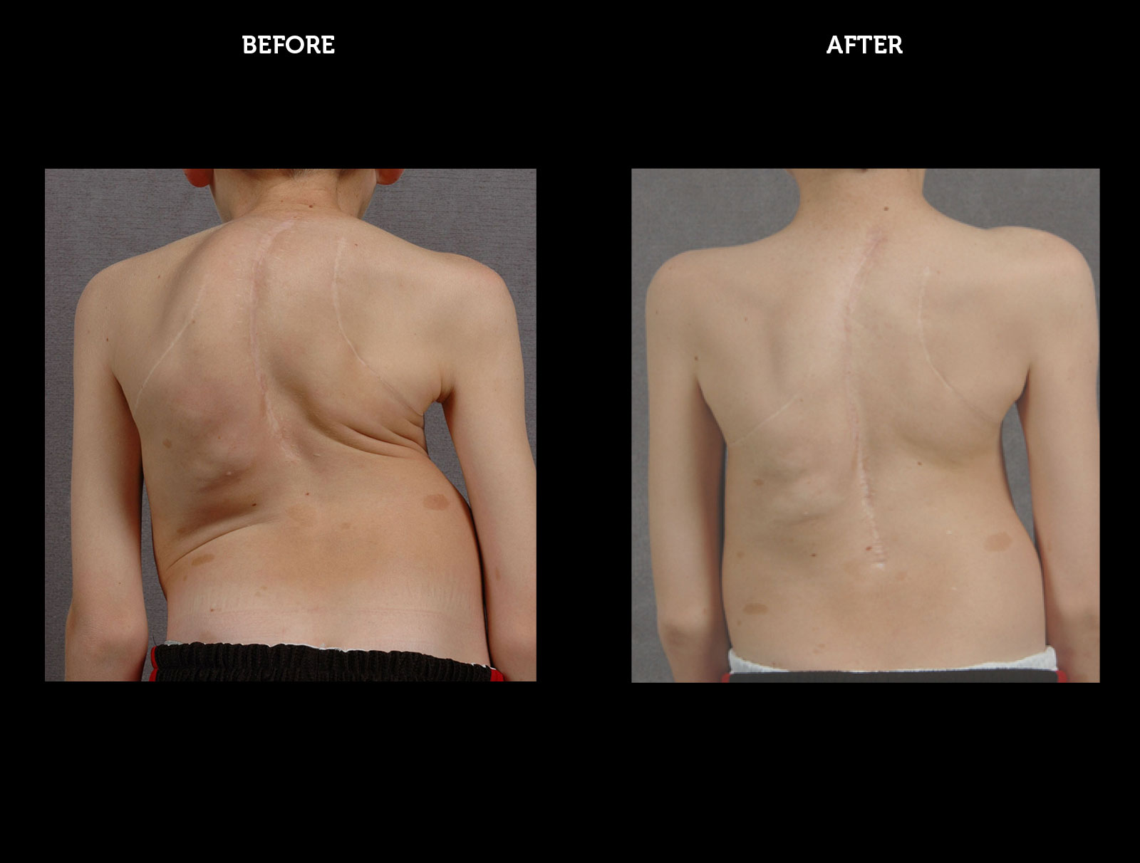
Oglądanie - deformacje klatki piersiowej
Deformacje wynikające ze zniekształcenia kręgosłupa
Klatka piersiowa beczkowata
Kyfoskolioza
Poszerzony wymiar przednio-tylny w stosunku do poprzecznego
Ustawienie w pozycji wdechowej
Często w rozedmie płuc
Skolioza (scoliosis) – boczne skrzywienie kręgosłupa
Kifoza (kyphosis)– skrzywienie ku tyłowi
Badanie przedmiotowe z zakresu układu oddechowego. Propedeutyka Chorób Wewnętrznych III rok

Slide 6
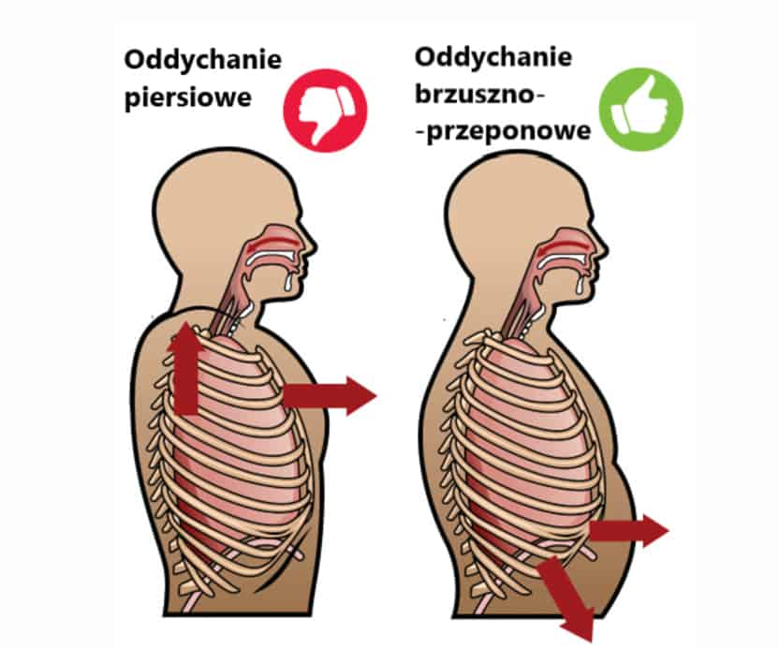
Oglądanie – tor oddychania
Piersiowy tor oddychania
Dominuje praca mięśni międzyżebrowych zewnętrznych
Fizjologicznie: przeważnie u kobiet,
Patologicznie:
-duże wodobrzusze
-porażenie przepony
-duże guzy w jamie brzusznej
Brzuszny to oddychania
Dominuje praca przepony
Fizjologicznie: częściej u mężczyzn
Patologicznie:
-nasilony ból opłucnowy
-porażenie mięśni międzyżebrowych
Źródło: https://goqii./blog/are-you-breathing-properly/
Badanie przedmiotowe z zakresu układu oddechowego. Propedeutyka Chorób Wewnętrznych III rok

Slide 7
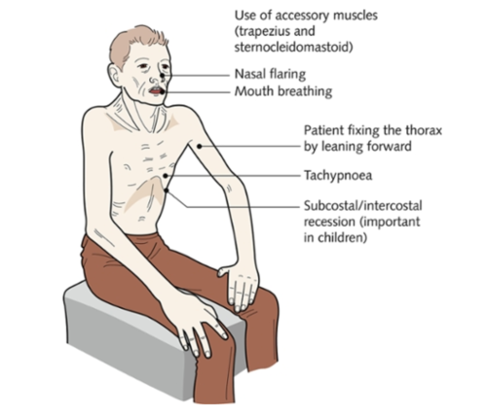
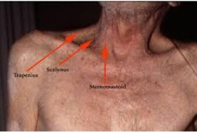
Oglądanie – wysiłek oddechowy
Podstawowe mięśnie oddechowe:
-mięśnie międzyżebrowe zewnętrzne
-przepona
Dodatkowe mięśnie oddechowe:
-mięśnie mostkowo-obojczykowo-sutkowe
-mięśnie czworoboczne
-mięśnie pochyłe
-zaciąganie przestrzeni międzyżebrowych (dzieci)
Źródło:www.meddean.luc.edu
Pacjent z dusznością uruchamia dodatkowe mięśnie oddechowe
Badanie przedmiotowe z zakresu układu oddechowego. Propedeutyka Chorób Wewnętrznych III rok

Slide 8
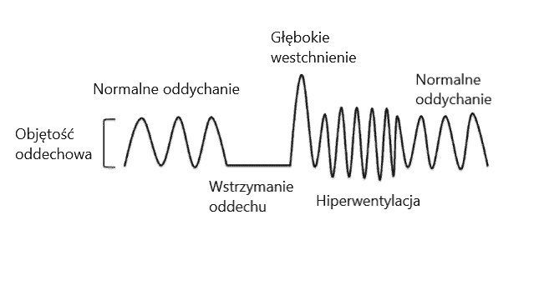
Oglądanie – cykl oddychania
Oddech przyspieszony (tachypnoë) -wysiłek fizyczny
-gorączka
-duszność różnego pochodzenia
Oddech zwolniony (bradypnoë)
-choroby ośrodkowego układu nerwowego (wzrost ciśnienia śródczaszkowego)
-zatrucia (opioidy, leki nasenne)
Prawidłowa częstość oddechów w spoczynku 12-15/min
Oddech spłycony (hypopnoë) → bezdech
-niewydolność oddechowa na różnym tle
Fizjologicznie wydech jest nieznacznie dłuższy niż wdech
Znaczne wydłużenie wydechu w obturacji dróg oddechowych (POChP)
Oddech wzdychający:
prawidłowy oddech przerywany głębokimi wdechami i wydechami
-zaburzenia nerwicowe i psychoorganiczne
Badanie przedmiotowe z zakresu układu oddechowego. Propedeutyka Chorób Wewnętrznych III rok

Slide 9
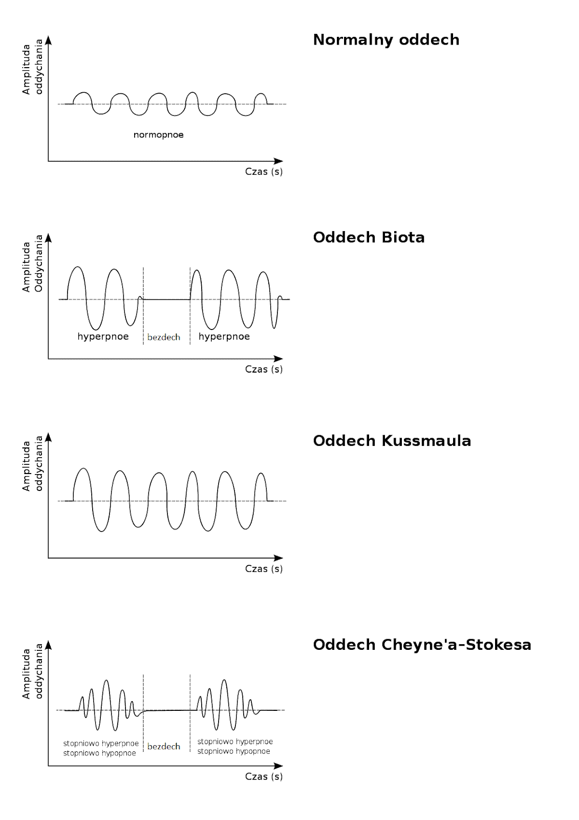
Oglądanie – zaburzenia cyklu oddychania
szybki, nieregularny, z okresami bezdechu (10-30sek)
-uszkodenie OUN
-wzrost ciśnienia śródczaszkowego
-śpiączka polekowa
szybki, głęboki, regularny („oddech gonionego psa”)
-kwasica metaboliczna (śpiączka ketonowa,
zatrucie glikolem i metanolem)
nieregularny (szybko-wolno, głęboko-płytko)
z okresami bezdechu
-udar mózgu
-encefalopatia
-zatrucia
Źródło: Vidotto LS, Carvalho CRF, Harvey A, Jones M. Dysfunctional breathing: what do we know?.
J Bras Pneumol. 2019;45(1):
Badanie przedmiotowe z zakresu układu oddechowego. Propedeutyka Chorób Wewnętrznych III rok

Slide 10
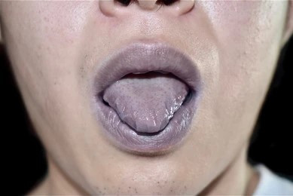
Oglądanie – sinica
Fioletowoniebieskie zabarwienie skóry i błon śluzowych
Spowodowana zwiększonym stężeniem odtlenowanej hemoglobiny we krwi (>5 g/dl w krwi włośniczkowej)
widoczna przy SaO2 75-85%
Wpływ na nasilenie sinicy mają też
odcień skóry
stężenie hemoglobiny we krwi
(widoczna późno w niedokrwistości i
wcześnie w nadkrwistości – np. w czerwienicy)
Źródło: https://ai-care.id/
Uwaga: Sinica nie zawsze świadczy o hipoksemii –
zawsze zmierzyć saturację SaO2 (pulsoksymetr) lub wykonać gazometrię krwi tętniczej - PaO2
Badanie przedmiotowe z zakresu układu oddechowego. Propedeutyka Chorób Wewnętrznych III rok

Slide 11
Oglądanie – sinica
Sinica prawdziwa
związana z odtlenowaniem hemoglobiny
Sinica rzekoma
nieprawidłowy barwnik w skórze, hemoglobina utlenowana prawidłowo
-zatrucie metalami ciężkimi (srebro, złoto)
-leki (amiodaron)
Centralna
Uogólniona
widoczna na błonach śluzowych
Obwodowa
Widoczna na skórze dystalnych części ciała
(nadmierne odtlenowanie na obwodzie)
-niewydolność oddechowa
-wrodzone wady serca z przeciekiem żylno-tętniczym
-duże wysokości
-obecność patologicznej hemoglobiny (np.methemoglobinemia)
-znaczne wychłodzenie
-niewydolność serca
-wady serca
-upośledzenie napływu krwi tętniczej (miażdżyca tętnic)
-upośledzenie odpływu krwi żylnej (zakrzepica żylna)
-duża lepkość krwi (czerwienica, szpiczak mnogi)
Badanie przedmiotowe z zakresu układu oddechowego. Propedeutyka Chorób Wewnętrznych III rok

Slide 12
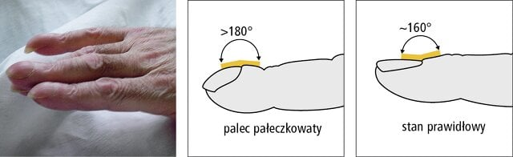

Oglądanie - palce pałeczkowate
Postać pierwotna:
osteoartropatia przerostowa (choroba dziedziczna)
Postacie wtórne:
Choroby płuc
-nowotwory pierwotne i przerzutowe, najczęściej niedrobnokomórkowy rak płuca
-mukowiscydoza, sarkoidoza
-włóknienie płuc
2. Choroby serca
-wrodzone wady sinicze
-infekcyjne zapalenie wsierdzia
3. Choroby wątroby
-marskość, rak wątroby
4. Choroby przewodu pokarmowego
-nieswoiste zapalenia jelit
-rak jelit i przełyku
Źródło: Interna Szczeklika 2021/2022 - wydanie internetowe
Niebolesna proliferacja tkanki łącznej na dystalnych paliczkach rąk i stóp:
„kształt pałeczek dobosza”
„paznokcie w kształcie szkiełka zegarkowego”
Mechanizm powstania niewyjaśniony
Badanie przedmiotowe z zakresu układu oddechowego. Propedeutyka Chorób Wewnętrznych III rok

Slide 13
Badanie przedmiotowe z zakresu układu oddechowego
Elementy badania:
Oglądanie
Badanie palpacyjne (obmacywanie)
Opukiwanie
Osłuchiwanie
Badanie przedmiotowe z zakresu układu oddechowego. Propedeutyka Chorób Wewnętrznych III rok

Slide 14
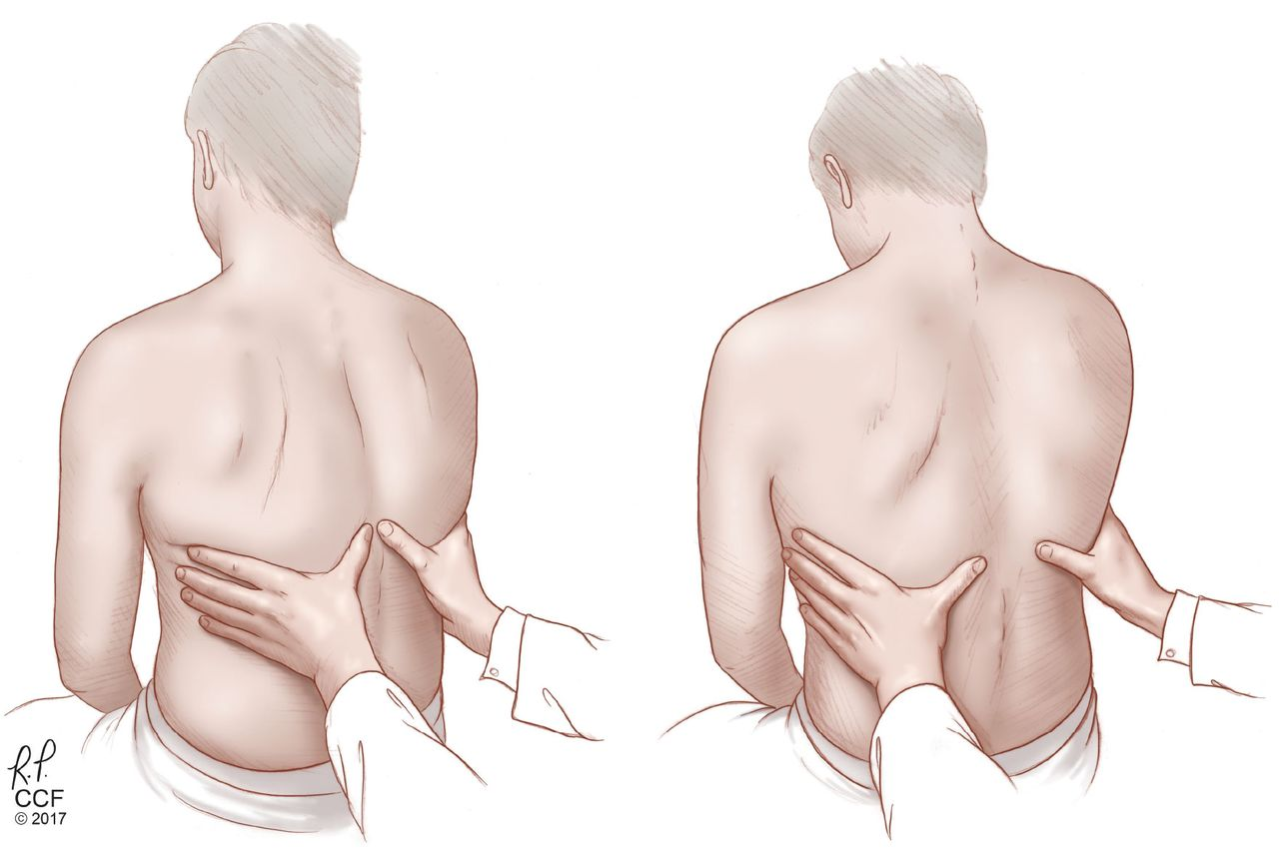
Badanie palpacyjne klatki piersiowej – symetria ruchów oddechowych
Jednostronne osłabienie ruchomości klatki piersiowej:
Odma opłucnowa
Płyn w jamie opłucnej
Masywne zwłóknienia opłucnej (fibrothorax)
Źródło: CLEVELAND CLINIC JOURNAL OF MEDICINE VOLUME 84 • NUMBER 12 DECEMBER 2017 9
Badanie przedmiotowe z zakresu układu oddechowego. Propedeutyka Chorób Wewnętrznych III rok

Slide 15
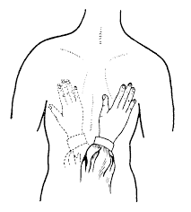
Badanie palpacyjne klatki piersiowej – drżenie głosowe
Drgania i wibracje powstające w krtani przy mówieniu i przenoszone przez drogi oddechowe na powierzchnię klatki piersiowej
Wzmożenie drżenia głosowego:
Zmniejszone upowietrznienie płuc przy drożnym oskrzelu: -zapalenie płuc,
-niedodma z ucisku
Osłabienie/zniesienie drżenia głosowego:
Obecność płynu w jamie opłucnej lub powietrza w jamie opłucnej (odma)
-rozedma płuc
-niedodma z zatkania oskrzela
-duża otyłość
„czterdzieści cztery, czterdzieści cztery”….
Badanie przedmiotowe z zakresu układu oddechowego. Propedeutyka Chorób Wewnętrznych III rok

Slide 16
Badanie przedmiotowe z zakresu układu oddechowego
Elementy badania:
Oglądanie
Badanie palpacyjne (obmacywanie)
Opukiwanie
Osłuchiwanie
Badanie przedmiotowe z zakresu układu oddechowego. Propedeutyka Chorób Wewnętrznych III rok

Slide 17
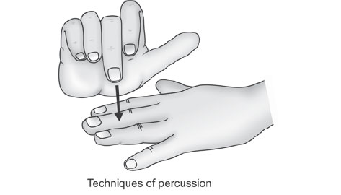

Opukiwanie klatki piersiowej - technika
Badanie przedmiotowe z zakresu układu oddechowego. Propedeutyka Chorób Wewnętrznych III rok

Slide 18
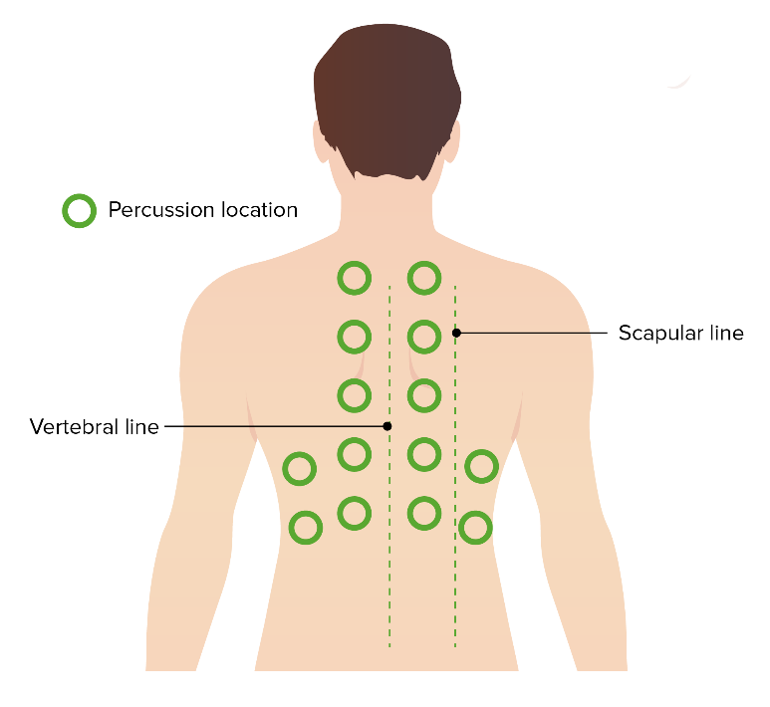
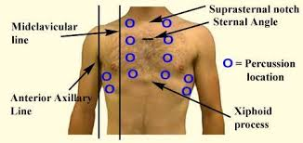
Opukiwanie klatki piersiowej - miejsca
Opukiwanie orientacyjne (porównawcze)
Opukiwanie topograficzne- ocena granic płuc
Fizjologia: obniżenie o 4cm w dół na szczycie wdechu
Obniżenie dolnej granicy płuc:
-rozedma
Podwyższenie dolnej granicy płuc:
-duże wodobrzusze
-zaawansowana ciąża
Źródło:
1.https://www.lecturio.com/concepts/pulmonary-examination
2.https://courses.minia.edu.eg
Badanie przedmiotowe z zakresu układu oddechowego. Propedeutyka Chorób Wewnętrznych III rok

Slide 19
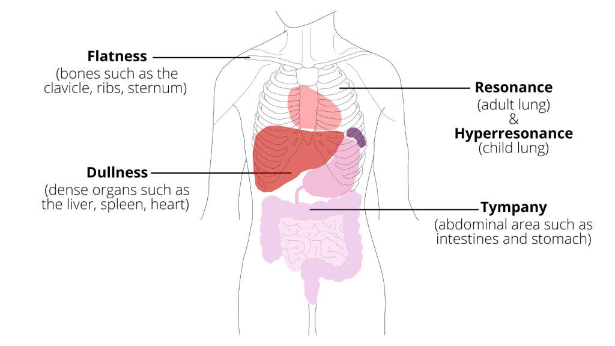
Opukiwanie klatki piersiowej - odgłos
Odgłos opukowy jawny (dźwięczny)
prawidłowa tkanka płucna
Odgłos opukowy stłumiony
Fizjologia: nad wątrobą, śledzioną, sercem
Patologia: zmniejszona powietrzność tkanki płucnej:
-zapalenie płuc
-niedodma
-płyn w jamie opłucnej
Odgłos opukowy bębenkowy
Fizjologia: nad narządami jamy brzusznej
Patologia:
-odma opłucnowa
-rozedma
-rozdęcie płuc (atak astmy)
https://pressbooks.library.torontomu.ca/ippa/chapter/percussion
Badanie przedmiotowe z zakresu układu oddechowego. Propedeutyka Chorób Wewnętrznych III rok

Slide 20
Badanie przedmiotowe z zakresu układu oddechowego
Elementy badania:
Oglądanie
Badanie palpacyjne (obmacywanie)
Opukiwanie
Osłuchiwanie
Badanie przedmiotowe z zakresu układu oddechowego. Propedeutyka Chorób Wewnętrznych III rok

Slide 21
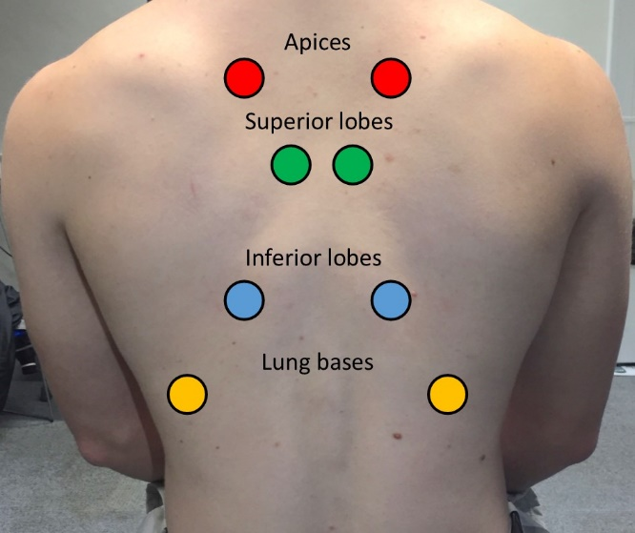
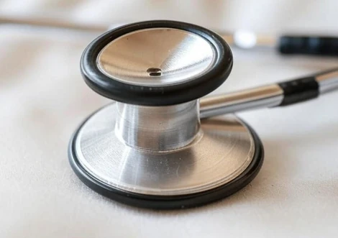
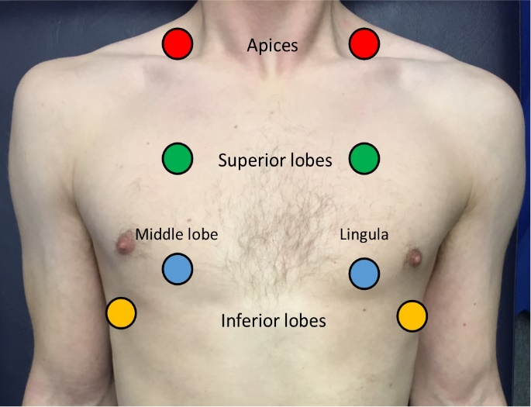
Osłuchiwanie klatki piersiowej – miejsca
Membrana:
lepsze słyszenie dźwięków o wyższej częstotliwości, np. szmerów płucnych (szmer pęcherzykowy, szmer oskrzelowy)
-osłuchiwanie płuc
Lejek:
lepiej przewodzi i wzmacnia dźwięki o niższych częstotliwościach
-osłuchiwanie serca
Przed przyłożeniem głowicy do skóry pacjenta ogrzej ją w dłoni,
zwłaszcza jeśli nie ma tzw. „ciepłego pierścienia”
Źródło:https://www.simpleosce.com/
Badanie przedmiotowe z zakresu układu oddechowego. Propedeutyka Chorób Wewnętrznych III rok

Slide 22
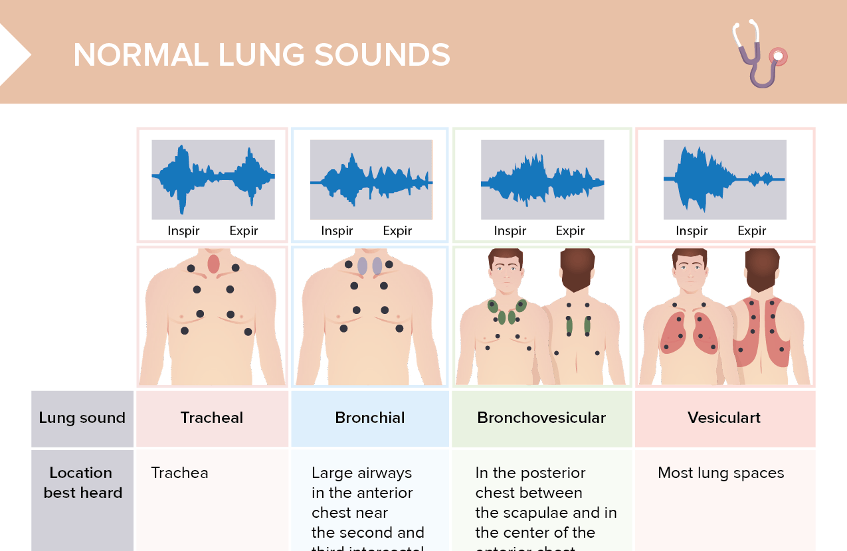
Osłuchiwanie klatki piersiowej - szmery
Szmery oddechowe fizjologiczne
Szmer pęcherzykowy
Turbulentny przepływ powietrza przez oskrzela płatowe i segmentowe
Fizjologia: słyszalny nad niemal całymi płucami w czasie wdechu i w początkowej fazie wydechu
Patologia: ściszenie szmeru pęcherzykowego
-spadek napędu oddechowego
-płyn lub powietrze w jamie opłucnej (upośledzenie przenoszenia szmeru)
-rozedma płuc
-deformacja klatki piersiowej
Źródło: https://www.lecturio.com/inst/nejm-healer/
Szmer oskrzelowy
Fizjologia: słyszalny tylko nad tchawicą i dużymi oskrzelami
Patologia: słyszalny nad obowodowymi częściami płuc -płatowe zapalenie płuc
Badanie przedmiotowe z zakresu układu oddechowego. Propedeutyka Chorób Wewnętrznych III rok

Slide 23
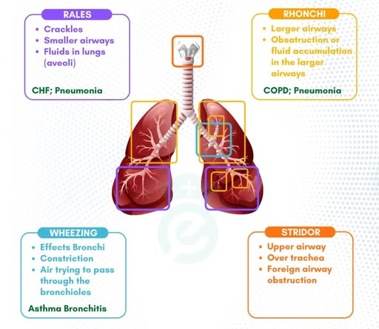
Osłuchiwanie klatki piersiowej - szmery
Szmery oddechowe dodatkowe
Rzężenia
krótkie (<0.25 sek), niedźwięczne, nagłe otwarcie zamkniętych wcześniej małych dróg oddechowych
1A. Rzężenia drobnobańkowe (trzeszczenia)
(otwarcie wypełnionych płynem pęcherzyków)
Wyższa częstotliwość
-obrzęk płuc
-zapalenie płuc
-włóknienie płuc
2A. Rzężenia grubobańkowe
Niska częstotliwość
-rozstrzenia oskrzeli
Źródło: https://www.facebook.com/eNursingportal
Badanie przedmiotowe z zakresu układu oddechowego. Propedeutyka Chorób Wewnętrznych III rok

Slide 24
Osłuchiwanie klatki piersiowej - szmery
Szmery oddechowe dodatkowe
2. Furczenia
Dźwięczny szmer o charakterze ciągłym
Częstotliwość niska
Wynikają z obecności wydzieliny w drogach oddechowych
-zapalenie płuc
-zapalenie oskrzeli,
-POChP
Źródło: https://www.facebook.com/eNursingportal
Badanie przedmiotowe z zakresu układu oddechowego. Propedeutyka Chorób Wewnętrznych III rok

Slide 25
Osłuchiwanie klatki piersiowej - szmery
Szmery oddechowe dodatkowe
3. Świsty
Charakter syczący, świszczący, częstotliwość wysoka
Wynikają ze zwężenia dróg oddechowych
3A.Świsty wdechowe
Zwężenie dróg oddechowych poza klatką piersiową
-zapalenie krtani i tchawicy
-porażenie strun głosowych
-ciało obce w tchawicy
Stridor- bardzo głośny świst wdechowy (słyszalny bez stetoskopu)- obturacja krtani lub tchawicy
3B. Świsty wydechowe
Zwężenie dróg oddechowych w obrębie klatki piersiowej
-astma
-POChP
-rzadziej zatorowość płucna
Źródło: https://www.facebook.com/eNursingportal
Badanie przedmiotowe z zakresu układu oddechowego. Propedeutyka Chorób Wewnętrznych III rok

Slide 26
Osłuchiwanie klatki piersiowej - szmery
Szmery oddechowe dodatkowe
4. Skrzeczenia
Szmer złożony (krótkie świsty + trzeszczenia)
-alergiczne zapalenie pęcherzyków płucnych
-inne choroby śródmiąższowe płuc
5. Tarcie opłucnowe
Ocieranie się o siebie zmienionych blaszek płucnych
(odgłos „chodzenia po chrzęszczącym śniegu”)
-zapalenie opłucnej
-nowotwór opłucnej
Źródło: https://www.facebook.com/eNursingportal
Badanie przedmiotowe z zakresu układu oddechowego. Propedeutyka Chorób Wewnętrznych III rok

Slide 27
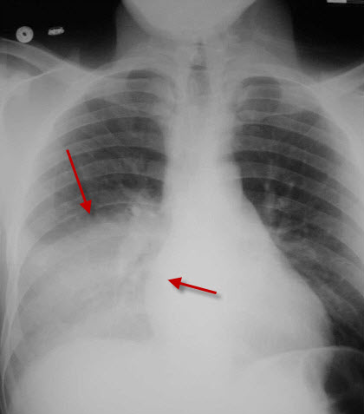
Diagnostyka różnicowa – płatowe zapalenie płuc
Ruchy klatki piersiowej
Asymetryczne,
słabsze po stronie nacieku
Drżenie głosowe
Wzmożone (oskrzele jest drożne!)
Odgłos opukowy
Stłumiony (naciek tkanki płucnej)
https://www.learningradiology.com/notes/chestnotes/rllpneumonia.htm
Szmery oddechowe
Szmer oskrzelowy nad zajętym obszarem, rzężenia, furczenia
Badanie przedmiotowe z zakresu układu oddechowego. Propedeutyka Chorób Wewnętrznych III rok

Slide 28
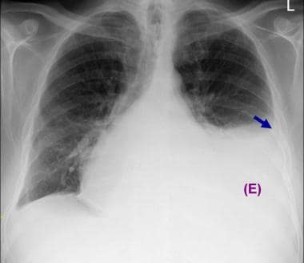
Diagnostyka różnicowa – płyn w jamie opłucnej
Ruchy klatki piersiowej
Asymetryczne,
słabsze po stronie płynu
Drżenie głosowe
Osłabione
Odgłos opukowy
Stłumiony (płyn)
Źródło: https://reference.medscape.com/?_gl=1*d5rh1z*_gcl_au*MTA2NzMxMzk0OS4xNzQwMzIyMjAy
Szmery oddechowe
Szmer pęcherzykowy ściszony/niesłyszalny
Przy niewielkiej ilości płynu możliwe tarcie opłucnej
Badanie przedmiotowe z zakresu układu oddechowego. Propedeutyka Chorób Wewnętrznych III rok

Slide 29
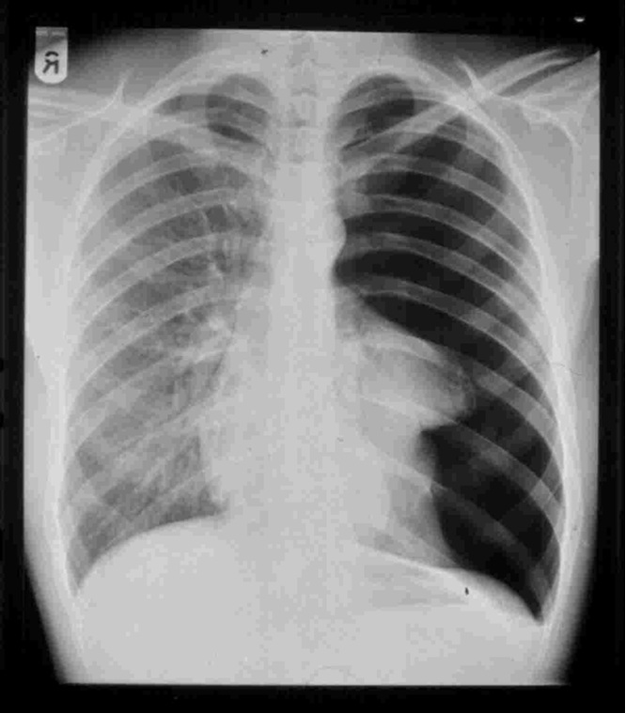
Diagnostyka różnicowa – odma opłucnowa
Ruchy klatki piersiowej
Asymetryczne,
słabsze po stronie odmy
Drżenie głosowe
Brak
Odgłos opukowy
Bębenkowy (powietrze!)
Źródło: https://www.usz.ch/en/
Nieobecne
(cisza w osłuchiwaniu przy dużej komorze odmowej)
Szmery oddechowe
Badanie przedmiotowe z zakresu układu oddechowego. Propedeutyka Chorób Wewnętrznych III rok

Slide 30
„Powiedz mi a zapomnę, pokaż a zapamiętam,
pozwól mi zrobić a zrozumiem”
Konfucjusz
Badanie przedmiotowe z zakresu układu oddechowego. Propedeutyka Chorób Wewnętrznych III rok

